Slide 1

Блок контроля
Ответьте
на
вопросы
?

Slide 2
1. Какую энергию называют внутренней?
2. От чего зависит величина внутренней энергии?
3. Какими способами можно изменить внутреннюю энергию тела?
4. Что такое теплопередача?
5. Температура тела уменьшилась. Как при этом изменилась его внутренняя энергия?

Slide 3
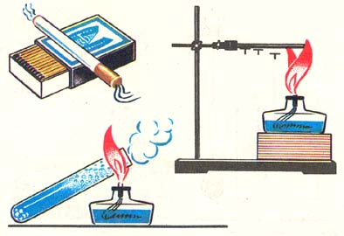
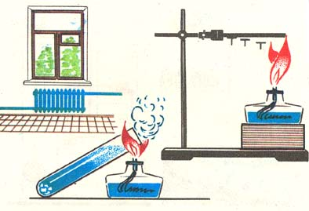
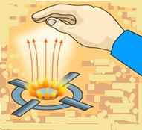
2
3
1
4
6. Опишите и объясните наблюдаемые явления.
Назовите вид теплопередачи.
Как осуществляется перенос энергии?

Slide 4
РАБОТА С ТЕСТОМ

Slide 5
Правильный ответ
1 вариант
1. Б
2. В
3. А
4. В
5. Б
6. А
2 вариант
1. А
2. А
3. В
4. Б
5. Б
6. В
КРИТЕРИИ
ОЦЕНИВАНИЯ:
«5» – 6
«4» – 5
«3» – 4;3
«2» - 2;1

Slide 6
ФИЗКУЛЬТМИНУТКА

Slide 7
Количество теплоты.
Удельная теплоемкость.

Slide 8

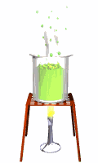
Количество теплоты – энергия, которую тело теряет или получает при теплопередаче.

Slide 9
Q (1 Дж) – количество теплоты
зависит от:
массы
тела (m)
рода вещества,
из которого
состоит тело (с)
изменения
температуры
тела (∆t)

Slide 10
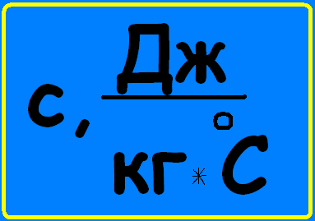
Удельная теплоемкость
Величина, показывающая, какое количество теплоты требуется для изменения температуры вещества массой 1 кг на 1 ºС.

Slide 11
Удельная теплоемкость
Зависит от рода вещества и его агрегатного состояния
Не характеризует тепловые свойства вещества
Удельная теплоемкость вещества в разных агрегатных состояниях – твердом, жидком, газообразном – различная.

Slide 12
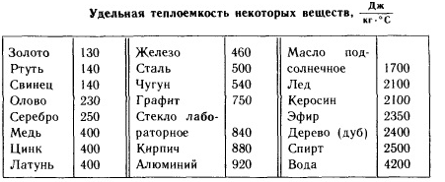

Slide 13
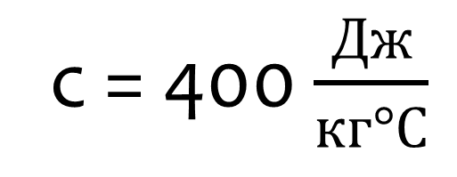
с = 400 $\frac{Дж}{кг°С}$
(для нагревания 1 кг меди на 1 ºС необходимо
сообщить телу 400 Дж энергии)

Slide 14
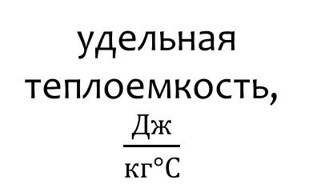
Q = cm (t₂ – t₁) или Q = cm ∆t
количество
теплоты,
Дж
начальная
температура
тела, ºС
масса
тела, кг
конечная
температура
тела, ºС
удельная
теплоемкость,
$$\frac{Дж}{кг°С}$$

Slide 15
ДАВАЙТЕ ПОИГРАЕМ !

Slide 16
Задача
Какое количество теплоты отдаст стакан горячего чая (90ºС), остывая до комнатной температуры (20ºС)? Массу чая принять равной 200 г.
Решение:
Q = cm (t₂ –t₁)
Q = 4200 · 0,2 · (20 – 90) = - 58 800 Дж
Ответ: 58800 Дж.

Slide 17
ДОМАШНЕЕ ЗАДАНИЕ
§ 28, задание 27 (3)

Slide 18
Рефлексия
Продолжите фразу:
Сегодня на уроке я узнал …
Теперь я могу …
Было интересно …
Знания, полученные сегодня на уроке, пригодятся …

Slide 19

СПАСИБО ВСЕМ НАМ
ЗА УРОК
А ГЛАВНОЕ, ЧТОБ БЫЛ
ОН ВПРОК!

